Slide 1
网路流
Day8

Slide 2
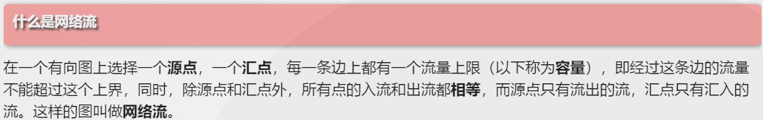
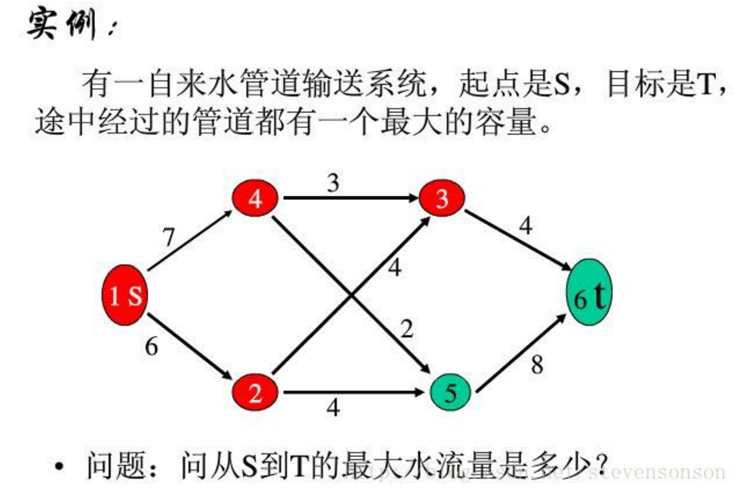

Slide 3
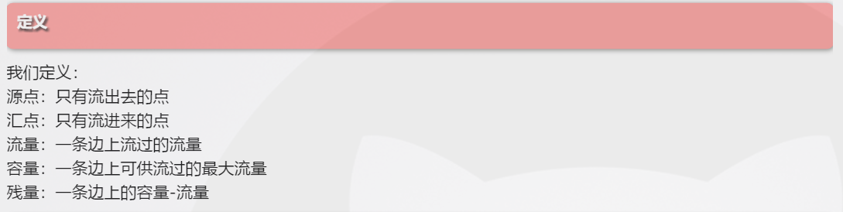

Slide 4
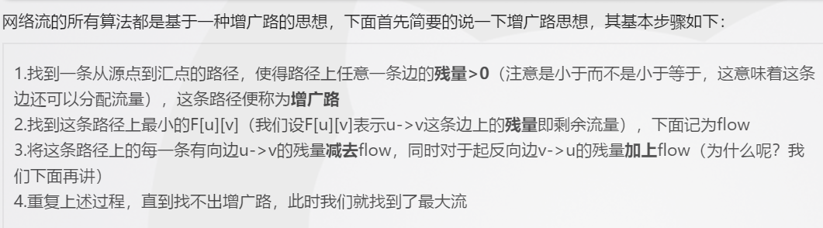

Slide 6
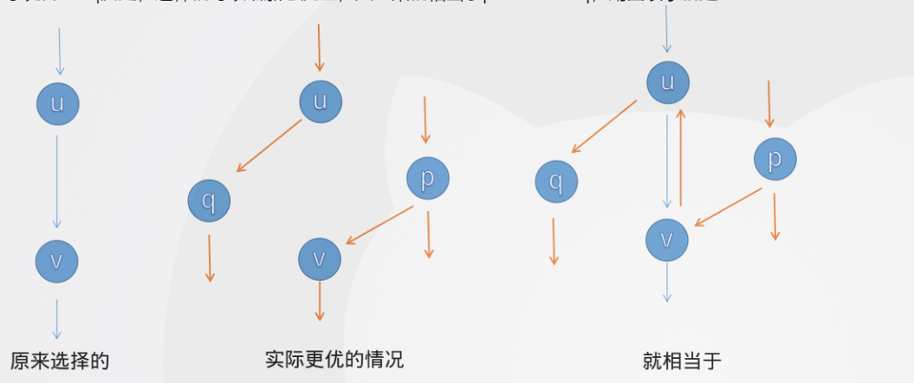
我们知道，当我们在寻找增广路的时候，在前面找出的不一定是最优解，如果我们在减去残量网络中正向边的同时将相对应的反向边加上对应的值，我们就相当于可以反悔从这条边流过。 比如说我们现在选择从u流向v一些流量，但是我们后面发现，如果有另外的流量从p流向v，而原来u流过来的流量可以从u->q流走，这样就可以增加总流量，其效果就相当于p->v->u->q，用图表示就是：

Slide 7
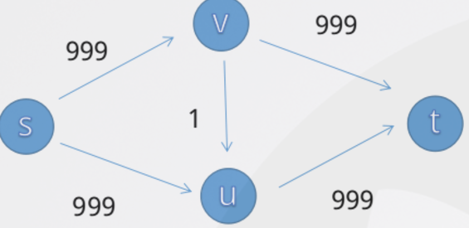
虽然说我们已经知道了增广路的实现，但是单纯地这样选择可能会陷入不好的境地，比如说这个经典的例子

Slide 8
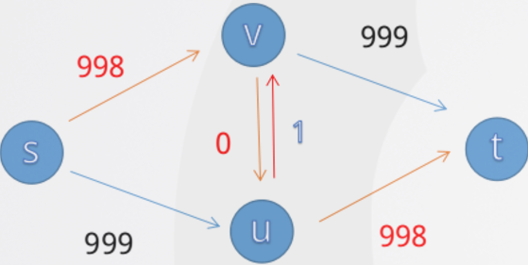
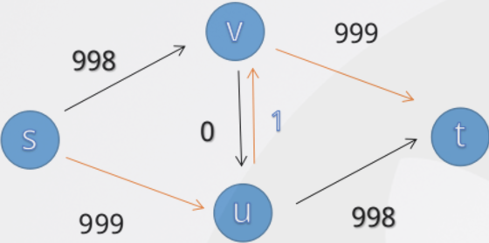
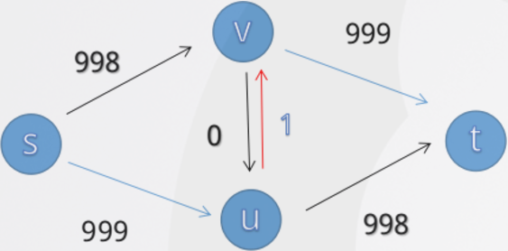
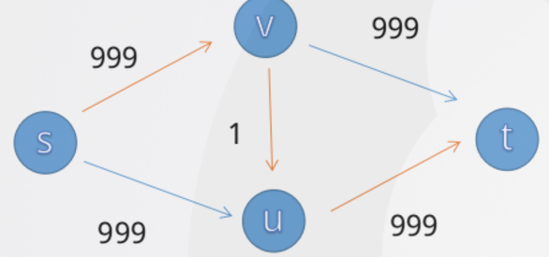
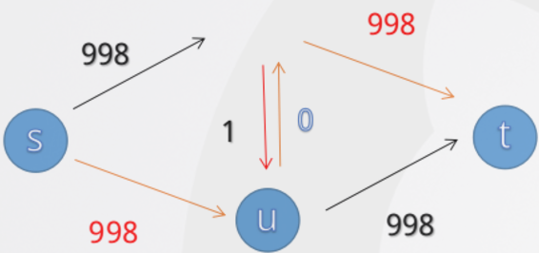

Slide 9
Dinic

Slide 10
1.将每一层图形分层(BFS)（若无法分层，则表示源汇不可达，结束）
2.对分好层的图形跑dfs找增广路，加上反向边，累加flow。
3.如果增广路存在跳转1，否则跳转2

Slide 11
dfs当前边优化，对于dfs中x之前找过增广路的点，它肯定无法再找出增广路，所以我们可以用current[]数组记录一下之前访问过的点，然后从下一个点进行dfs即可

Slide 12
采用贪心的思想，每次找到一条从源点到达汇点的路径，增加流量，且该条路径满足使得增加的流量的花费最小，直到无法找到一条从源点到达汇点的路径，算法结束。 由于最大流量有限，每执行一次循环流量都会增加，因此该算法肯定会结束，且同时流量也必定会达到网络的最大流量；同时由于每次都是增加的最小的花费，即当前的最小花费是所有到达当前流量flow时的花费最小值，因此最后的总花费最小。
要用Bellman-ford算法，想想为啥不能用Dijkstra？
（反向边流量为负）

Slide 13
网路流性质
最大流等于最小割（将图分成两个部分，互不连通）
除了源点汇点，流入量等于流出量

Slide 14
例题选讲
二分图最大匹配问题
建图：设立超级源点与超级汇点，将s连左半部分的点，容量为1。t与右半部分点相连，容量为1。左半部分与右半部相连，容量为inf。跑一遍最大流出答案

Slide 15
Poj3281
题意就是有N头牛，F个食物，D个饮料。
N头牛每头牛有一定的喜好，只喜欢几个食物和饮料。
每个食物和饮料只能给一头牛。一头牛只能得到一个食物和饮料。
而且一头牛必须同时获得一个食物和一个饮料才能满足。问至多有多少头牛可以获得满足。

Slide 16
解题思路1：拆点保证流量限制
一头牛只能要一个套餐，所以可以将牛拆成两个点，这样就能满足流量限制。
具体建图方案，设置超级源点s，连左半部分F，容量为1。超级汇点t连右半部分D，容量为1。根据喜好，F连牛的左边点，D连牛的右边点。牛的左右两点连流量为1

Slide 17
UVA1486
费用流模型，但是经过每条边的费用变成动态的。为一个系数a*x*x，x表示流量。即费用跟流量成函数关系。

Slide 18
解题思路2：拆边满足动态费用
将边的容量拆开，多少容量就拆多少条边。拆的边的费用为f(x)-f(x-1)
比如函数x*x = 1 4 9 16 25
那么拆边的费用为1 3 5 7 9

Slide 19
校赛网络流题目：

Slide 20
链状建图：
s’---s---.----.----.----.t----t’用流量控制次数，然后费用控制跑流过程

